Slide 1







las claves
el acordeón
la ca asa
el piano
el o oe
la viola

Slide 2






el arpa
el ukelele
la tu a
las maracas
la guitarra eléctrica
la atería

Slide 3






el violín
el saxofón
el clarinete
el xilófono
el órgano
la mandolina

Slide 4






el triángulo
el gong
la armónica
los platillos
el anjo
los tim ales

Slide 5






la guitarra
la flauta
el keytar
el tam or
el ra el
la trompeta

Slide 6






la conga
la trompa
el teclado
el trom ón
el laúd
la marim a

Slide 7






la alalaica
la pandereta
el clarinete
la vuvuzela
el siku
la lira

Slide 8






el muñeco de nieve
el jersey
el reno
el gorro
la ufanda
el guante

Slide 9







el regalo
el ár ol de Navidad
la estrella
la ola
el saco
el elfo

Slide 10






las uvas
la vela
el cascanueces
la chimenea
el muérdago
el ángel

Slide 11






el trineo
el chocolate caliente
la ola de nieve
el pingüino
la campana
las luces

Slide 12







la guirnalda
la piña
el iglú
la postal de Navidad
el patinaje sore hielo
el teleférico

Slide 13






el esquí
la campanilla de invierno
el tam or
el lazo
el glo o de nieve
el calcetín

Slide 14







el pan de especias
Papá Noel
la corona
la nieve
la ota
el astón de caramelo

Slide 15







Acrópolis
Coliseo
Empire State
Stonehenge
Casa Blanca
Estatua de la Li ertad

Slide 16






Torre Eiffel
Sagrada Familia
Arco del Triunfo
Capitolio
Big Ben
Palacio de Buckingham

Slide 17






London Eye
Taj -Mahal
Gran Muralla China
Torre de Pisa
Castillo Matsumoto
Ahu Tongariki

Slide 18






Templo del Cielo
Chichén Itzá
Pagoda
Merlión
Arco Torii
Museo Louvre

Slide 19






Esfinge de Guiza
Puente de las dos torres
Cuna de la Humanidad
Catedral de Berlín
Vaticano
Cristo Redentor

Slide 20







Mezquita
Templo Angkor Wat
Parlamento Húngaro
Catedral de Milán
Iglesia del Salvador sore la sangre derramada
Catedral de Notre Dame

Slide 21

Los lugares
de interés turístico
Los lugares
de interés turístico
Los lugares
de interés turístico
www.laclasedeele.com
www.laclasedeele.com
www.laclasedeele.com
Los lugares
de interés turístico
Los lugares
de interés turístico
Los lugares
de interés turístico
www.laclasedeele.com
www.laclasedeele.com
www.laclasedeele.com

Slide 22







Puente Golden Gate
Rascacielos Burj Khalifa
Museo Ciudad Prohiida
Casa de la Ópera
Pirámides
Puerta de Brandenurgo

Slide 23






la ar acoa
el jarrón
el inodoro
el reloj
la alfomra
el cuadro

Slide 24






la cuna
ls cortinas
el aire acondicionado
el espejo
el extractor de humo
el ventilador

Slide 25






el lavavajillas
el armario
el radiador
la chimenea
el sofá
la estantería

Slide 26






la ventana
la escalera
el sillón
el horno
el frigorífico
la lámpara

Slide 27






la puerta
la silla
el microondas
la cama
la ducha
la lavadora

Slide 28






la añera
el televisor
la pecera
el escritorio
la máquina de coser
la tostadora

Slide 29






la mesa
el hervidor de agua
el teléfono
la licuadora
la cómoda
el secador de pelo

Slide 30






el iomo
la impresora
el colgador
el fogón
el lava o
la atidora

Slide 31






la goma
las tijeras
el estuche
la agenda
el pegamento
la memoria USB

Slide 32






la impresora
el marcador
la pizarra
el compás
el clip
el pupitre

Slide 33







el microscopio
el li ro
la mochila
el glo o terráqueo
la grapadora
la pluma

Slide 34






el proyector
el sello
el corrector
el tim re
la perforadora
la pintura de cera

Slide 35






la carpeta
la silla
el archivador
el pincel
los lápices de colores
la calculadora

Slide 36






el cúter
la regla
el clip
la chincheta
el portátil
el maletín

Slide 37






el olígrafo
el lápiz
el sacapuntas
el celo
el ratón
la paleta de acuarelas

Slide 38






la ardilla
la hoja
el cesto
las setas
la rama
la tormenta

Slide 39






la cometa
la ellota
la colmena
el girasol
el pájaro
la cala aza

Slide 40






la mermelada
el caracol
la miel
el viento
el rastrillo
la pala

Slide 41






la a eja
la guadaña
el champiñón
la lluvia
las otas de agua
el picnic

Slide 42






el riego
las ayas
el trigo
la caja de manzanas
el úho
el espantapájaros

Slide 43






la manzana
la castaña
el paraguas
la pera
el anco
el chu asquero

Slide 44






la mazorca
el erizo
el tronco
el conejo
los guantes
la caja de ce ollas

Slide 45






el churro
la crepe
el omón
el algodón de azúcar
el gofre
la tarta de queso

Slide 46






la galleta
el caramelo
la magdalena
el donut
el helado
la gelatina

Slide 47






el pudín
el cruasán
la gominola
la piruleta
el chocolate
la tarta de manzana

Slide 48







el turrón
el pan de jengire
el cupcake
la tortita
el pastel
la tarta

Slide 49






la nu e
el macarrón
el ollo
el flan
la palmerita
la chocolatina

Slide 50






los guantes
el som rero
el olso
el gorro
la cor ata
la pajarita

Slide 51






el monedero
el cinturón
la cartera
el paraguas
el astón
el reloj

Slide 52


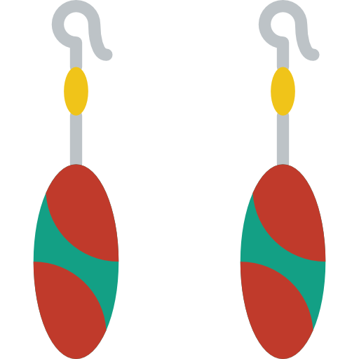



el anillo
el collar
los pendientes
las chanclas
la gorra
las gafas de sol

Slide 53






la ota alta
el otín
la zapatilla
el zapato
el zapato de tacón
la deportiva

Slide 54






el calzoncillo
los calcetines
el sujetador
la raga
el camisón
la ata

Slide 55






el traje de año
el corsé
el iquini
el añador
el vestido
la camiseta

Slide 56
La ropa y los complementos
La ropa y los complementos
La ropa y los complementos
www.laclasedeele.com
www.laclasedeele.com
www.laclasedeele.com
La ropa y los complementos
La ropa y los complementos
La ropa y los complementos
www.laclasedeele.com
www.laclasedeele.com
www.laclasedeele.com

Slide 57






el a rigo
el chaleco
los vaqueros
el peto
el anorak
los pantalones cargo

Slide 58





el traje
la camisa
la ufanda
el pañuelo
las otas de agua
la chaqueta

Slide 59







desatascar el año
cortar el césped
tender la ropa
planchar la ropa
sacar la asura
fregar los platos

Slide 60






cocinar
poner el lavavajillas
recoger la ropa
limpiar las ventanas
arrer el suelo
fregar el suelo

Slide 61






hacer la compra
pasar la aspiradora
sacar al perro
lavar a mano
poner la lavadora
limpiar

Slide 62





cam iar las toallas
limpiar el polvo
reponer el papel higiénico
pintar la casa
sacudir la alfom ra
hacer la cama

Slide 63






el avión
el crucero
el coche
la icicleta
la moto
el taxi

Slide 64






el tranvía
el glo o
el zepelín
el arco de vela
el tanque
la vespa

Slide 65


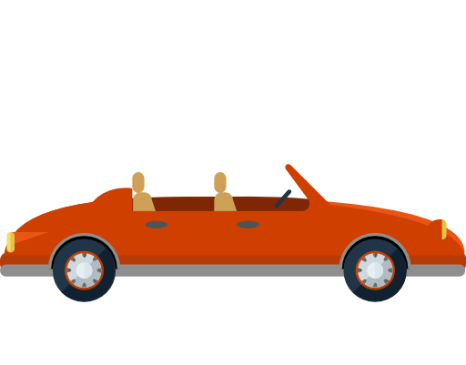

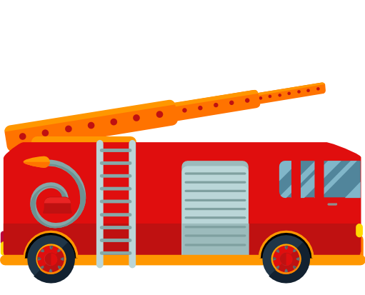

el descapota le
el coche fúnere
el camión
la am ulancia
el coche de om eros
la hormigonera

Slide 66

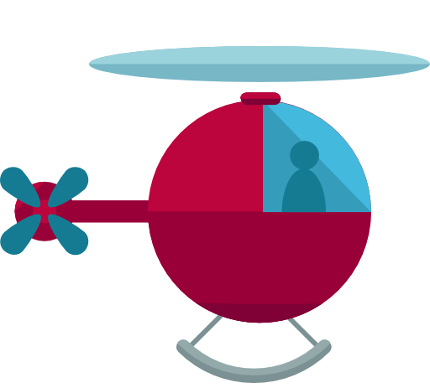




el ovni
el su marino
el helicóptero
el teleférico
el cuatriciclo
el tractor

Slide 67

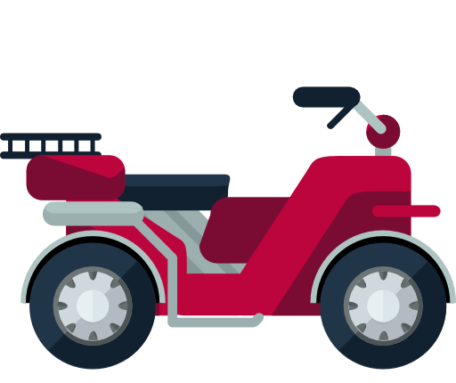




la motocicleta
la furgoneta
el coche de policía
el coche lindado
el arco
el auto ús

Slide 68






el cohete
el metro
el metro
la grúa
la excavadora
la lancha

Slide 69






la caravana
el monopatín
el camión de reparto
el escúter
el monociclo
el triciclo

Slide 70






la alcachofa
la erenjena
el maíz
la ceolla
el rócoli
el espárrago

Slide 71






la guindilla
el puerro
el guisante
el na o
el tomate
la cala aza

Slide 72






el repollo
la coliflor
la patata
la zanahoria
el calaacín
el pimiento

Slide 73






el jengi re
el pepino
el ajo
la aceituna
la lechuga
el rá ano

Slide 74






el oniato
la col de Bruselas
la remolacha
el apio
el champiñón
la espinaca

Slide 75






el alón de playa
la maleta
el acordeón
el ventilador
la sandía
el helado

Slide 76






el cangrejo
la cámara de fotos
la cereza
el salvavidas
el arco
la piña

Slide 77






la ar acoa
el añador
la medusa
la toalla
la tum ona
la autocaravana

Slide 78





el delfín
la piscina
el ca allito de mar
el olso de playa
el chiringuito
el picnic

Slide 79






la pistola de agua
el castillo de arena
las chanclas
la hamaca
la concha
el calor

Slide 80






el timón
el som rero
el ti urón
la crema solar
el espray antimosquito
los glo os de agua

Slide 81






el pez
el faro
la gam a
el columpio
el ote
la estrella de mar

Slide 82







el smoothie
la guitarra
el carrito de los helados
la ta la de surf
la om ona de oxígeno
el glo o

Slide 83






la isla
el ancla
el iquini
la cometa
la aleta
el esnórquel

Slide 84






la tortuga
el loro
el conejo
el pato
el perro
el gato

Slide 85

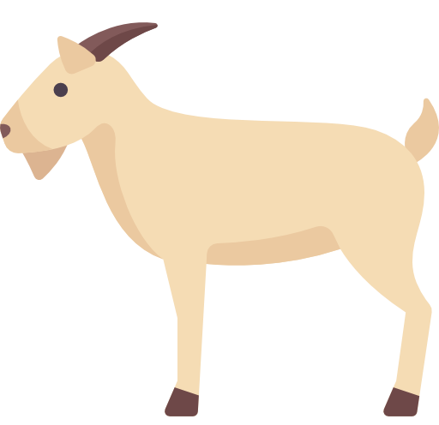




la ca ra
el cerdo
la vaca
la oveja
la rata
el toro

Slide 86






el pavo
el ca allo
el urro
el cordero
la a eja
la paloma

Slide 87






la gallina
el gallo
la araña
el hámster
la serpiente
el ratón

Slide 88






la rana
la pez
el erizo
la ardilla
el camaleón
el escorpión

Slide 89






el cangrejo
la gaviota
el delfín
la allena
la raya
el ti urón

Slide 90






la langosta
la medusa
el pulpo
la estrella de mar
el pez espada
la foca

Slide 91






el erizo de mar
el calamar
el coral
la morsa
el pingüino
la anguila

Slide 92





el pelícano
el anco de peces
el ca allito de mar
el langostino
el pez payaso
el pez glo o

Slide 93





la tortuga
la ostra
las algas
la orca
el caracol marino
el pez dorado

Slide 94






el puma
el oso hormiguero
el alce
el camaleón
el avestruz
la tortuga

Slide 95






el ja alí
la serpiente
el erizo
el rinoceronte
la rana
la morsa

Slide 96






el camello
el lémur
el oso polar
el lo o
el canguro
el úho

Slide 97






el toro
el guepardo
el suricato
la ce ra
el gorila
la llama

Slide 98






el pingüino
el castor
el mapache
el cocodrilo
el perezoso
el reno

Slide 99






el águila
el lie re
el mono
el koala
el tigre
el león

Slide 100






la jirafa
el oso
el hipopótamo
el zorro
el elefante
el oso panda

Slide 101






la cerveza
el zumo de naranja
el café
el agua
la lata de cocacola el chocolate caliente

Slide 102






la sangría
el atido
el zumo de manzana
la leche
el champán
el ron

Slide 103






el licor de hier as
la fanta de naranja
el mojito
el té
el vino
la sidra

Slide 104






el champán
el whiskey
el zumo de tomate
el zumo de limón
el zumo de fresa
el zumo de sandía

Slide 105






el zumo de cereza
el zumo de melocotón
el mosto
el zumo de melón
el zumo de pera
el refresco

Slide 106





el zumo de kiwi
el zumo de zanahoria
el zumo de plátano
el cóctel
el smoothie
la limonada

Slide 107
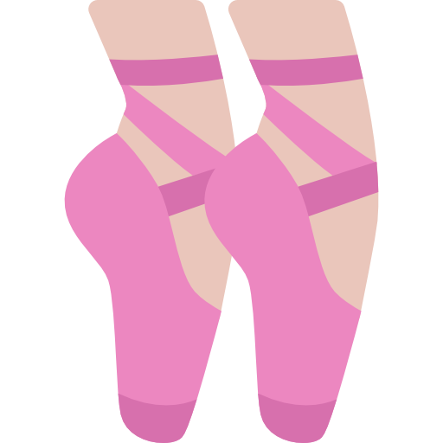





gimnasia rítmica
allet
kárate
tiro con arco
esgrima
waterpolo

Slide 108






equitación
yoga
cricket
éis ol
ciclismo
tenis de mesa

Slide 109






parapente
halterofilia
esquí
tenis
golf
surf

Slide 110






patinaje sore hielo
fút ol
lucha li re
escalada
oxeo
hockey

Slide 111






aloncesto
ádminton
fút ol americano
natación
patinaje so re ruedas
curling

Slide 112





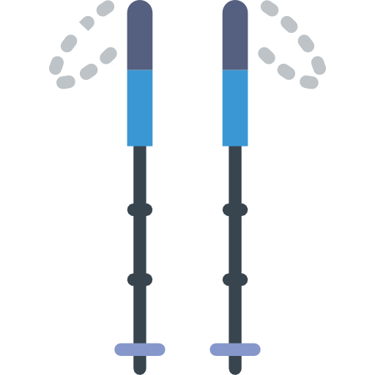
vólei ol
vela
kayak
gimnasia deportiva
skate oard
senderismo

Slide 113






el kiwi
la granada
el coco
el melón
la lima
la papaya

Slide 114






el higo
el mango
la naranja
la pera
el arándano
el plátano

Slide 115






la grosella
la fresa
el limón
la piña
la sandía
la uva

Slide 116






la mandarina
la manzana
la cereza
la nectarina
la ciruela
el lichi

Slide 117






el al aricoque
la guaya a
la fram uesa
el durián
el aguacate
la macedonia

Slide 118






el ascensor
la cámara de seguridad
la ducha
el cajero automático
la ha itación individual
la nevera

Slide 119






el extintor
la almohada
el servicio de ha itaciones
el al ornoz
la toalla
el ja ón

Slide 120







la añera
la ha itación do le
el secador de pelo
el aire acondicionado
la televisión
el enchufe

Slide 121






el spa
el hervidor de agua
la llave
el colgador de puerta
la litera
la piscina

Slide 122






la recepción
el servicio de lavandería
el maletero
la conexión wifi
la campana
el teléfono

Slide 123






la caja fuerte
el otones
el parking
el mapa
el desayuno
la manta

Slide 124






el periódico
el restaurante
la maleta
el gimnasio
la percha
la plancha

